Slide 1

Nové povinnosti u testování dárců krve
M.Bohoněk

Slide 2
plk.gšt.MUDr.M.B. PhD
primář OHKT ÚVN Praha
hlavní odborník VZdrSl pro hematologii a transfuzní službu
člen výboru předseda Společnosti pro transfuzní lékařství ČLS JEP, 2018-2022 předseda
předseda Společnosti vojenské medicíny ČLS JEP
člen pracovní skupiny NATO COMEDS „Blood panel„

Slide 3



Slide 4
Podání krevní transfuze je z mnoha příčin nutné považovat za rizikový výkon.
Velikost rizika lze minimalizovat, ale nelze jej nikdy zcela vyloučit.
Důvodem je specifičnost daného léčiva – transfuzního přípravku
(erytrocyty, trombocyty, plazma).
Jedná se o biologické přípravky, které při zachování jejich léčebného účinku nelze výrobními postupy upravit tak, aby se známá rizika zcela odstranila.

Slide 5

Krev je živá tkáň !

Slide 6
Účelná hemoterapie
= postup, při kterém jsou aplikovány TP lege artis, zaručující maximální efektivitu léčby při omezení známých rizik na minimum.
= pacient dostává
pouze ty přípravky (složky krve), které potřebuje
v potřebném / správném množství a ve správnou chvíli
přípravky podané kvalifikovaným personálem a s provedením všech zabezpečovacích zkoušek a postupů
maximálně bezpečné transfuzní přípravky

Slide 7
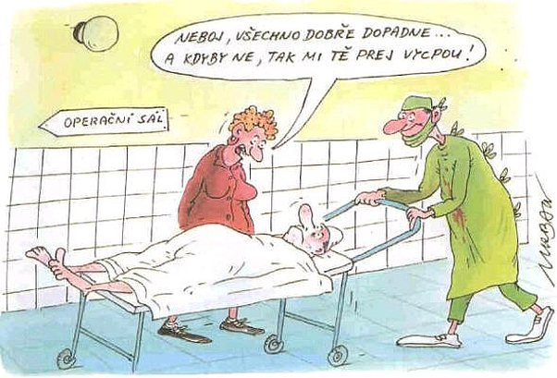

Slide 8
Rizika spojená s podáním transfuze podle příčiny dle European Hemovigilance Network:
Transfuzí přenosné infekce
Imunologické komplikace
Kardiovaskulární a metabolické komplikace
Neznámé komplikace

Slide 9
Rizika spojená s podáním transfuze podle příčiny dle European Hemovigilance Network:
Transfuzí přenosné infekce
Imunologické komplikace
Kardiovaskulární a metabolické komplikace
Neznámé komplikace

Slide 10

Potransfuzní infekce:
Z hlediska dlouhodobých potransfuzních rizik i z hlediska forenzního jedná se o nejpalčivější problém současné transfúzní služby, na nějž je zaměřena většina aktuální výzkumné činnosti v oboru.
Situaci akcentovala pandemie AIDS, počínaje 2.polovinou 80 let.

Slide 11
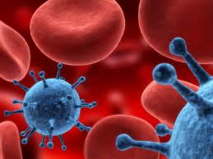
Proč jsou potransfuzní infekce takový problém?
není 100% průkaznost screeningových vyšetřovacích technik (imunologické okno, citlivost testů apod.)
nelze vše vyšetřovat
rizikové skupiny (důraz na dotazník dárce)

Slide 12

HIV

Slide 13
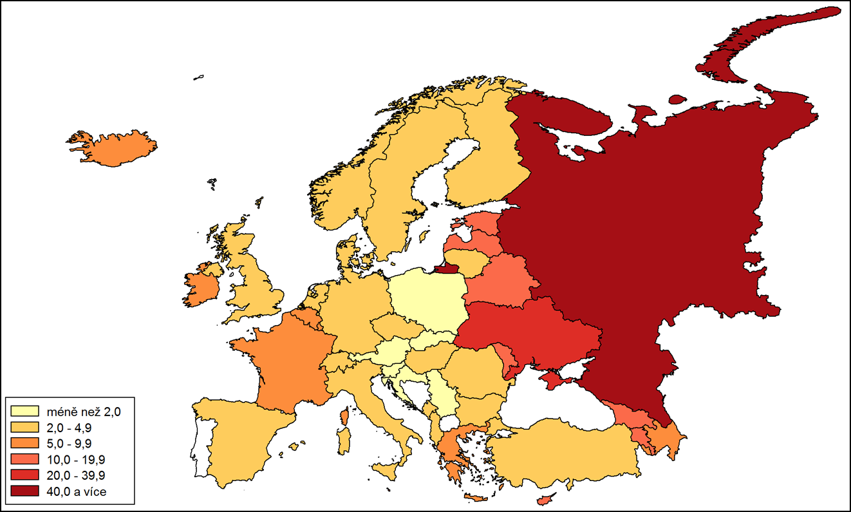
Nové případy infekce HIV v roce 2020 v Evropě
Relativní údaje na 100 000 obyvatel
Zdroj: ECDC, RKI

Slide 14
zemřelo 573 HIV+ osob
Podíl nediagnostikovaných 2022, odhady z korigovaných dat k 31.12.2022 pomocí
ECDC HIV Modelling Tool
celkově n=692
17,4 % (95% CI: 13,3-21,1 %)
Odhad celkového počtu žijících HIV+ osob v ČR (bez uprchlíků z Ukrajiny): 4662
NRL-VH

Slide 15
rok 2022: z 55
14 ČR, 37 UKR
2 RUS, 2 MOLD
rok 2023: z 29
9 ČR, 15 UKR,
1 MOLD, 1 VNM,
1 Guinea, 1 Kambodža,
1 Nigérie
NRL-VH

Slide 16
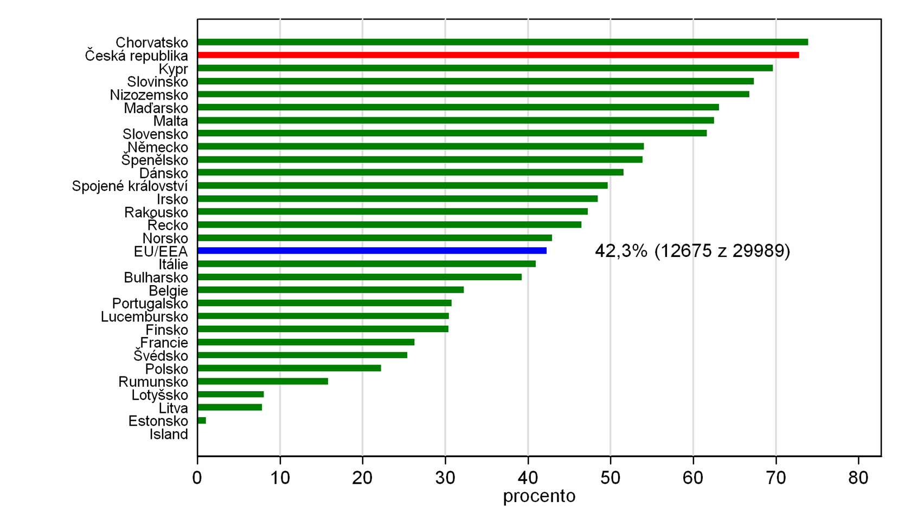
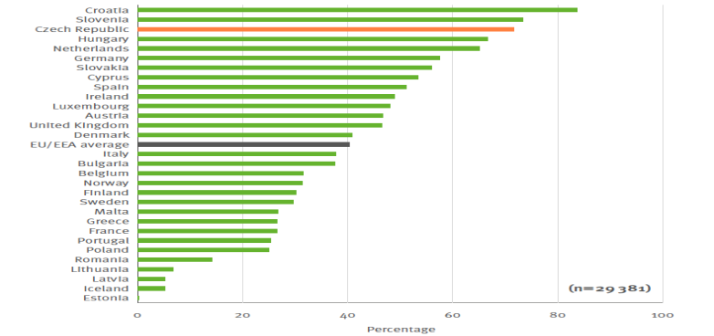
Proporce nových HIV infekcí mezi MSM v Evropě 2014
n=29,381
0
20
40
60
80
100
Percentage
ECDC, http://ecdc.europa.eu/en/publications/Publications/hiv-aids-surveillance-report-2014-20131127.pdf

Slide 17
NRL-VH

Slide 19
NRL-VH

Slide 20
Nově zjištěné infekce HIV u dárců krve/plazmy v roce 2022
Dárci krve (1)/plazmy (26) podle země původu | počet | nedošli do HIV centra | opakovaní dárci
občané ČR | 9 | 1 | 5
Ukrajinci | 14 | 8 | 1
Rusové | 3 | 2 | 0
Slováci | 1 | 0 | 1
Celkem | 27 | 11 (41 %) | 7
z 26 dárců plazmy 24 zachyceno v PFC,18 v jednom z nich
počty jsou bez uprchlíků, kteří jsou evidováni odděleně (počet 4)
NRL-VH

Slide 21
Počty hlášených případů virových hepatitid a HIV v letech 2003-2022 v ČR
NRL-VH

Slide 22

Hepatitis B

Slide 23
Akutní virová hepatitida B, ČR, 1976-2021, nemocnost na 100 000 obyvatel
Zahájení očkování
rizikových skupin
1,0
0,7
0,5
0,3
0,2
NRL-VH
NRL-VH

Slide 24
Očkování je principiální přístup ke globálnímu řešení infekce HBV
Prevalence HBsAg podle serologického přehledu z r. 2013 0,15% odpovídá cca 15 000 chronických hepatitid v ČR
Léčba chronické infekce VHB: v současnosti VHB lze léčit, zpravidla ne vyléčit:
- léčba časově omezená – interferon (IFN)
- léčba časově neomezená (antivirotika, inhibitory replikace) hodnocením efektu léčby je dosažení tzv. setrvalé virologické odpovědi (SVR), měří se snížení replikace viru (HBV DNA) pod detekční mez eradikace HBV ke možná
(guidelines na webu České hepatologické společnosti)
NRL-VH

Slide 25
Akutní hepatitida B v ČR v letech 2014-2022 podle věkových skupin (EPIDAT, ISIN)
NRL-VH

Slide 26
Sérologický přehled 2013, zastoupení anti-HBs protilátek ve věkových skupinách (%)
(Závěrečná zpráva ZÚ Ostrava a ZÚ Ústí n/Lab., Zprávy CEM,23,2014, příloha 1)
anti-HBs %
věkové skupiny
NRL-VH
NRL-VH

Slide 27
Akutní virová hepatitida B, ČR počet případů celkem, počet IDU, podíl IDU v %
NRL-VH
NRL-VH

Slide 28
Okultní hepatitida B (OBI)
Definice (Taormina expert meeting on OBI, J.Hepatology 49(2008) 625-657)
HBsAg negativní (v současnosti dostupnými testy)
HBV DNA v játrech nebo i v krvi, nízké konc. <200 I.U./ml
- seropozitivní anti-HBc pozitivní nebo i anti-HBs pozitivní
- seronegativní anti-HBc negativní, anti-HBs negativní (cca 20%)
OBI lze přenést transfuzí krve, skreening HBsAg OBI nezjistí, ojedinělé případy zachycené i v TS ČR,
řešení- skrínink dárců krve na HBV DNA a anti-HBc protilátky
Prevalence OBI v obecné populaci závisí na celkové prevalenci HBV infekce.
V endemických oblastech (V. Asie, Z. Afrika) je podíl OBI 1:1000-100,
v Z. Evropě, S. Americe je <1:5000
NRL-VH

Slide 29
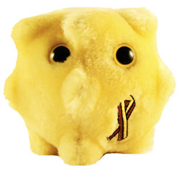
Hepatitis C

Slide 30
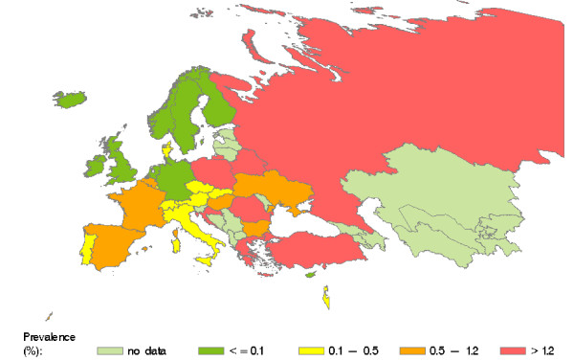
Virová hepatitis C – prevalence v Evropě

Slide 31
Počet hlášených případů hepatitidy C v letech 1996 - 2022
počet
NRL-VH

Slide 32
Model vývoje počtu případů chronické infekce HCV v ČR
Zdroj: CHRONIC HEPATITIS C IN THE CZECH REPUBLIC:FORECASTING THE DISEASE BURDEN, S.Fraňková et al. Cent Eur J Public Health 2019; 27 (2): 93–98,
Model vychází z údajů o počtu hlášených infekcí od r. 1993 (EPIDAT,ISIN),
Sérologického přehledu 2001 (Němeček et al.), Séroprevalenční studie 2015 (Chlíbek et al.)
Datech o počtu léčených pacientů aj.
NRL-VH

Slide 33
VHC v ČR, počet celkem, počet IDU a podíl IDU (%)
(odhad počtu IDU v ČR v r. 2022 je 40 500)

Slide 34
Rizikové faktory přenosu HCV
Vertikální
přenos
Terapie koagulačními
faktory před r. 1987
Pravidelná
hemodialýza
Rizikové
faktory
Sexuální
promiskuita
Nitrožilní aplikace drog
Tetování
transfuze nebo transplantace před r. 1992
Zdroj obrázku: Reuters
Zdroj: 25-casna-diagnostika-lecba-chronicke-virove-hepatitidy-c-vhc-final.pdf

Slide 35
Léčba chronické infekce HCV, DAA (Direct Acting Antivirals)
nukleotidové inhibitory NS5B: SOF sofosbuvir
nenukleosiové inhibitory NS5B: DSV dasabuvir
inhibitory NS5A: EBR elbasvir, LDV ledipasvir, OBV ombitasvir,
VEL velpatasvir, PIB pibrentasvir
inhibitory NS3/4A proteázy: GZR grazoprevir, PTV paritaprevir,
VOX voxilaprevir, GLE glecaprevir
Fixní kombinace:
SOF/VEL, GLE/PIB, SOF/VEL/VOX pangenotypové
SOF/LDV, GZR/EBR, OBV/PTV/r+DSV genotypově specifické režimy
Léčba jako nástroj prevence, principiální přístup k eliminaci HCV
Zdroj: Standardní diagnostický a terapeutický postup chronické infekce virem hepatitidy C
Česká hepatologická společnost JEP
bezinterferonová léčba -méně závažné vedlejší účinky, účinnost léčby >95 %, léčba pokročilých stadií VHC, cirhóz, transplantovaných pacientů, léčba akutních HCV ?,, potřeba zlepšení skríninku HCV (osoby IDU v anamnéze, transfuze před r. 1992, operace a invazivní vyšetření v anamnéze, tetování, piersing …..), možnost léčby nezávislé na genotypu

Slide 36

Syphilis

Slide 37
Výskyt syphylis v ČR (1990-2012)
1600
Syphilis total
1400
1376
Syphilis total MSM
Syphilis new cases
1200
Syphilis new cases MSM
967
976
997
1022
1000
849
822
850
800
687
731
737
684
696
551
604
695
600
523
502
513
433
451
472
437
400
369
301
404
405
413
420
366
249
265
233
294
304
232
164
250
225
177
200
161
0
1990
1991
1992
1993
1994
1995
1996
1997
1998
1999
2000
2001
2002
2003
2004
2005
2006
2007
2008
2009
2010
2011
2012
Year

Slide 38
HIV pozitivní pacienti s novým záchytem syphylis
(2003-2011)
800
700
600
500
400
300
HIV positive
HIV negative
Undetected
200
100
0
2003
2004
2005
2006
2007
2008
2009
2010
2011

Slide 39
Výroba transfuzních přípravků a suroviny pro další zpracování = výroba léčiv
  regulována Zákonem o léčivu č.378/2007 Sb.
  provádí se v zařízení transfuzní služby (ZTS)
  povolení k výrobě TP uděluje SÚKL na základě kontroly a splnění podmínek správné výrobní praxe (SVP) v TS

Slide 40
Prováděcí vyhláška k zákonu č.378/2007 (zmocňující ustanovení dle § 114) pro činnost ZTS a výrobu TP =
Vyhláška MZ ČR, č.143/2008 Sb.,
o stanovení bližších požadavků pro zajištění jakosti a bezpečnosti lidské krve a jejích složek (vyhláška o lidské krvi)
ve znění vyhlášek č. 351/2010 Sb., č. 96/2014 Sb., č. 304/2015 Sb.,
č.130/2018 Sb. a č.195/2023 Sb. ze dne 16.června 2023

Slide 41
VYHLÁŠKA č. 143/2008 Sb.
ze dne 15. dubna 2008
o stanovení bližších požadavků pro zajištění jakosti a bezpečnosti lidské krve a jejích složek
(vyhláška o lidské krvi)
§ 4
Postupy prováděné v souvislosti s odběrem (K § 67 odst. 4 zákona)
(3) Při každém odběru se provádí vyšetření diagnostických vzorků získaných od dárce (dále jen „vzorky od dárce“) zahrnující
a) vyšetření k průkazu známek infekce
1. virem lidského imunodeficitu typů 1 a 2 (dále jen „HIV 1 a 2“), a to metodou stanovení protilátky a antigenu p24,
2. virem hepatitidy typu B (dále jen „HBV“), a to metodou stanovení povrchového antigenu,
3. virem hepatitidy typu C (dále jen „HCV“), a to metodou stanovení protilátky, a
4. syfilis, a to metodou stanovení protilátky,
b) vyšetření krevní skupiny…
c) podle epidemiologické situace další imunohematologická vyšetření a další vyšetření známek infekce podle specifikace transfuzního přípravku nebo suroviny pro další výrobu.

Slide 42
Problematika testování infekcí
v ČR dosud povinné pouze EU minimum = protilátkové testy na VHB, VHC, AIDS a syfilis
protilátkové testy = riziko „imunologického okna“
nárůst sledovaných infekcí

Slide 43



Diagnostické (imunologické) okno sérologických testů:
Anti- HIV 1/2 + antigen p24 14 – 16 dnů
Anti-HCV 2- 6 měsíců
HBsAg 4-6 týdnů
Syfilis 4 týdny

Slide 44
Politika organizace TS v ČR
Pozůstatek sovětské organizace TS – téměř každý okres má svou TS s odběry a výrobou
Ačkoli existuje teoretický konsenzus centralizace TS, vláda má jiné priority, navíc v současné roztříštěné vlastnické struktuře se jedná o obtížně řešitelný problém, na jehož řešení navíc nemají zájem lokální politické ani zdravotnické autority

Slide 45
ZTS v ČR (2022)
69 ZTS
  53 zpracovatelských center
  16 odběrových středisek
70 komerčních plazmaferetických center (16 společností)
+ 67 (jen) krevních skladů nemocnic

Slide 46
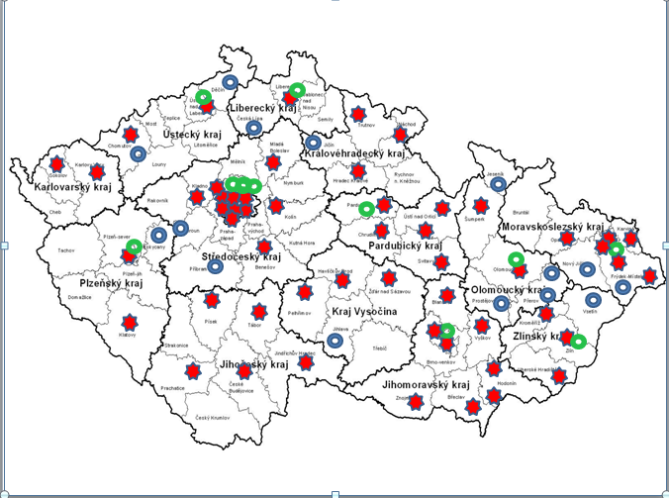



GERMANY
POLAND
GERMANY
SLOVAKIA
AUSTRIA
Zatížení transfuzní služby s výborou
Odběrová střediska
Plazmaferetická centra

Slide 47
Organizace transfuzní služby v zahraničí
zpravidla NGO
odběry a zpracování krve zpravidla zcela oddělené od nemocnic (= výroba léčiv)
zpravidla trend k maximální centralizaci a konsolidaci
v některých zemích působení otevřeně komerční sféry (plazmaferetická centra – plazma pro průmyslové zpracování)

Slide 48
TS v různých zemích
Poč. obyv. Poč.ZTS ZTS/1mil.o.
ČR 10,5 mil. 69 5
Belgie 10,5 mil. 3 0,3
Kanada 32,5 mil. 9/3 0,28
Francie 63 mil. 9 0,14
Německo 82 mil. 37 0,45
Řecko 11 mil. 7 0,63
Island 0,3 mil. 1 3,3
Nizozemsko 16 mil. 2/1 0,37
Polsko 38,5 mil. 22 0,57
Portugalsko 10,7 mil. 14 1,3
Španělsko 46 mil. 19 0,41
Velká Británie 62 mil. 4 0,06
Izrael 7,5 mil. 1 0,13

Slide 49
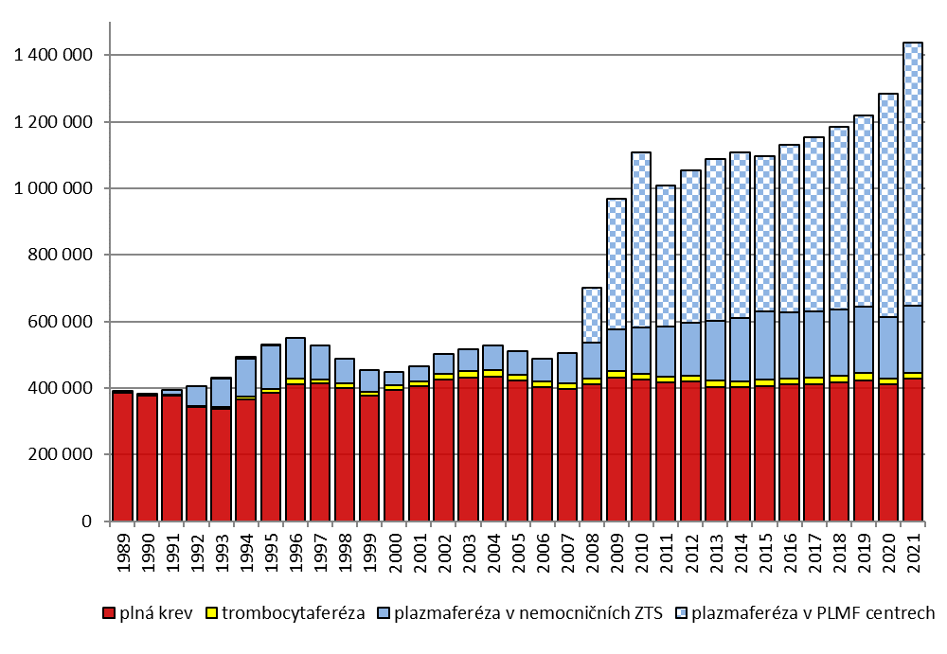
Počet provedených odběrů
Trendy v počtech provedených odběrů v ČR dle typu
Certifikovaný kurz MZ ČR: © Sestra v transfuzní službě Čj.52671/2010/VZV

Slide 50
„Reziduální riziko“ potransfuzní infekce v ČR
HIV 1 : 2 000 000 transfuzí
VHC 1 : 300 000 transfuzí
VHB 1 : 300 000 transfuzí

Slide 51
Řešení ↑ bezpečnosti testování infekcí
zavedení tzv. molekulárně biologických testů (PCR, NAT)
→ zkrácení imunologického okna z měsíců na týdny, event.dny

Slide 52
Zkrácení diagnostického okna použitím NAT:
* HIV o 7 – 9 dnů
* HCV o 59 – 65 dnů
* HBV o 25 – 30 dnů
HCV RNA
HCV Antibody
HIV Antibody
HIV RNA
HBV DNA
HBs Ag
0
10
20
30
40
50
60
70
80
90
100
Days
Closing the Windows on Viral Transmission by Blood Transfusion,
Michael P. Busch, Blood Safety in the New Millennium, AABB, 2001

Slide 53
Screening dárců krve v zahraničí
téměř ve 100% sérologie HBsAg, anti-HCV, anti-HIV ½ a syfilis
od r.1997 (Německo) postupně zaváděny NAT HIV, HCV, HBV
v některých zemích anti-HBc
další infekce (v endemických oblastech)
  anti-HTLV I/II
  WNV (NAT)
  malárie (NAT)
  anti-T.cruzi
  VHE (NAT)

Slide 54
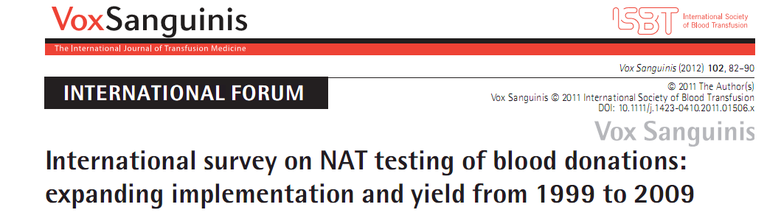
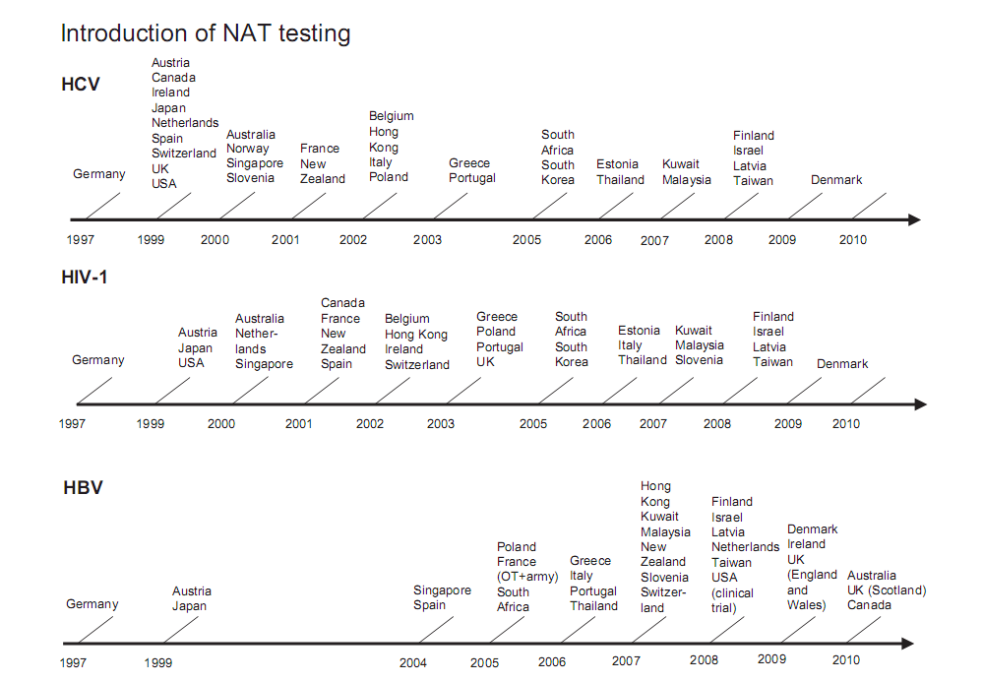

Slide 55
Testování NAT dárců krve v Evropě 2005
Iceland
Finland
Sweden
Norway
Ireland
The Netherlands
UK
Poland
Belgium
Germany
France
Austria
Switz
Italy
Portugal
Spain
Slovenia
HCV-RNA
HCV and HIV-RNA
Greece
HCV, HIV, HBV-DNA

Slide 56
Testování NAT dárců krve v Evropě 2014
Iceland
Finland
Sweden
Norway
Ireland
The Netherlands
UK
Poland
Belgium
Germany
France
Austria
Switz
Portugalgal
Italy
Spain
Slovenia
HCV-RNA
HCV and HIV-RNA
Greece
HCV, HIV, HBV-DNA

Slide 57
Testování NAT dárců krve v Evropě 2015
Iceland
Finland
Norway
Sweden
Ireland
The Netherlands
UK
Poland
Belgium
Germany
France
Austria
Switz
Portugal
Italy
Spain
Slovenia
HCV-RNA
HCV and HIV-RNA
Greece
HCV, HIV, HBV-DNA

Slide 58
Testování NAT dárců krve v Evropě 2016
Iceland
Finland
Norway
Sweden
Ireland
The Netherlands
UK
Poland
Belgium
Germany
France
Austria
Switz
Italy
Croatia
Portugal
Spain
Slovenia
Albania
HCV-RNA
HCV and HIV-RNA
Greece
HCV, HIV, HBV-DNA

Slide 59
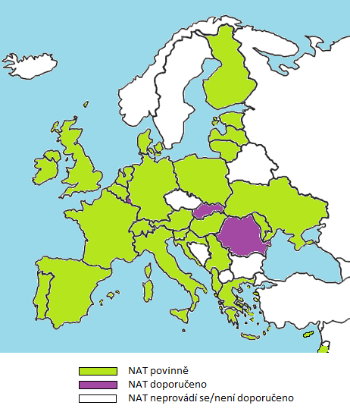
Testování NAT dárců krve v Evropě 2022

Slide 60

Podíl NAT na screeningu dárců krve – svět celkem
200 států / 65 NAT
=
32 %
7,0 mld. / 5,0 mld. NAT
=
70 %

Slide 61
Konstatování :
Úroveň bezpečnosti hemoterapie v ČR z hlediska přenosu krví přenosných nákaz tedy nebyla dosud vyhovující.
  Nejohroženějšími skupinami pacientů jsou polytransfundovaní, zpravidla onkologičtí a hematoonkologičtí pacienti, kterým případný přenos závažné infekce dále významně komplikuje jejich, již tak závažný, zdravotní stav.

Slide 62
Bezpečné přípravky
z hlediska rizika přenosu infekce
  od bezpříspěvkových dárců
  vyšetřené sérologicky + NAT
  deleukotizované
  náhradní roztok místo plazmy (trombocyty)
  po ošetření PRT

Slide 63
Řešení ↑ bezpečnosti testování infekcí
- pionýři testování NAT v ČR
2010 TTO FN Brno – VHB, VHC, HIV (od 2022 VHA, PV B19)
2013 OHKT ÚVN Praha – VHB, VHC, HIV (od 2/2014 +VHA, PV B19

Slide 64
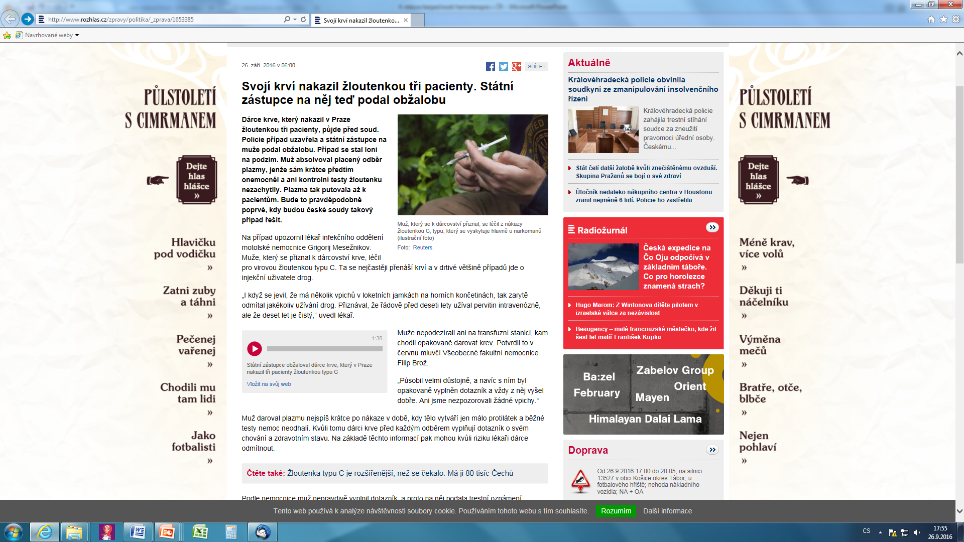
srpen – září 2015

Slide 65

Stanovisko STL ČLS JEP (11/2015)
Zachování stávajícího režimu vyšetření dárců krve a jejích složek
Stávající režim testování je prováděn při vědomí zbytkového rizika přenosu infekčních chorob transfuzí. Tragický případ přenosu není odrazem narůstajícího rizika přenosu hepatitidy C v populaci. Přenos hepatitidy C v posledních 10 letech nedosahuje ani doposud kalkulovaného rizika cca 1/300 tis. transfuzí.
2) Rozšíření vyšetřovacího algoritmu
  zavedení testování HCV antigenu sérologicky
  Výrazně zkrátí infekční okno a umožní detekci infekce v krátkém časovém intervalu po infekci HCV
  b) zavedení HCV- NAT (vyšetření na úrovni nukleových kyselin) (individuální vyšetření nebo vyšetření směsí vzorků)
  Metoda umožňuje detekovat infekci v nejkratším intervalu po infekci. Záchyt „NAT-only“ pozitivních vzorků bude nízký, v řádu 1 „NAT-only“ pozitivní vzorek / 1 - 2 mil. vyšetření.
3) Patogen-redukce transfuzních přípravků
Významně snižuje riziko přenosu všech infekčních agens (pokud mají DNA/RNA). Postup je dostupný pro trombocyty a plazmu (tam je zaměnitelný s t. č. prováděnou karanténou).
4) Podpůrné aktivity
  Úprava výběru dárců a směřování k bezpříspěvkovému dárcovství trombocytů
  Zlepšení dostupnosti testování krví přenosných chorob pro veřejnost
  Účelná hemoterapie
  zavedení HCV- NAT (vyšetření na úrovni nukleových kyselin) (individuální vyšetření nebo
  vyšetření směsí vzorků)
  Metoda umožňuje detekovat infekci v nejkratším intervalu po infekci. Záchyt „NAT-only“
  pozitivních vzorků bude nízký, v řádu 1 „NAT-only“ pozitivní vzorek / 1 - 2 mil. vyšetření.

Slide 66
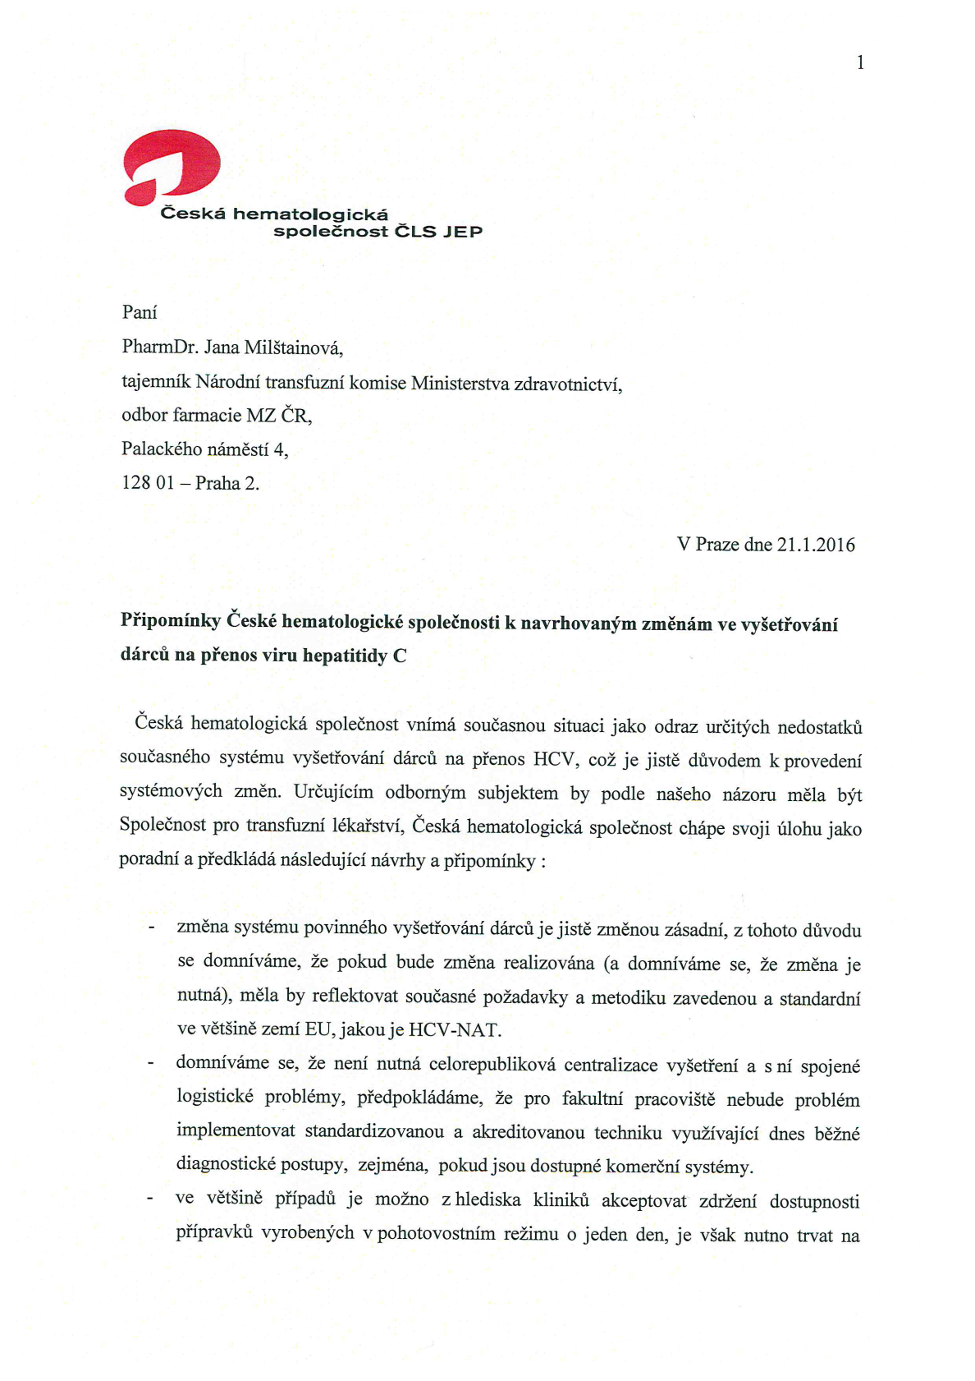
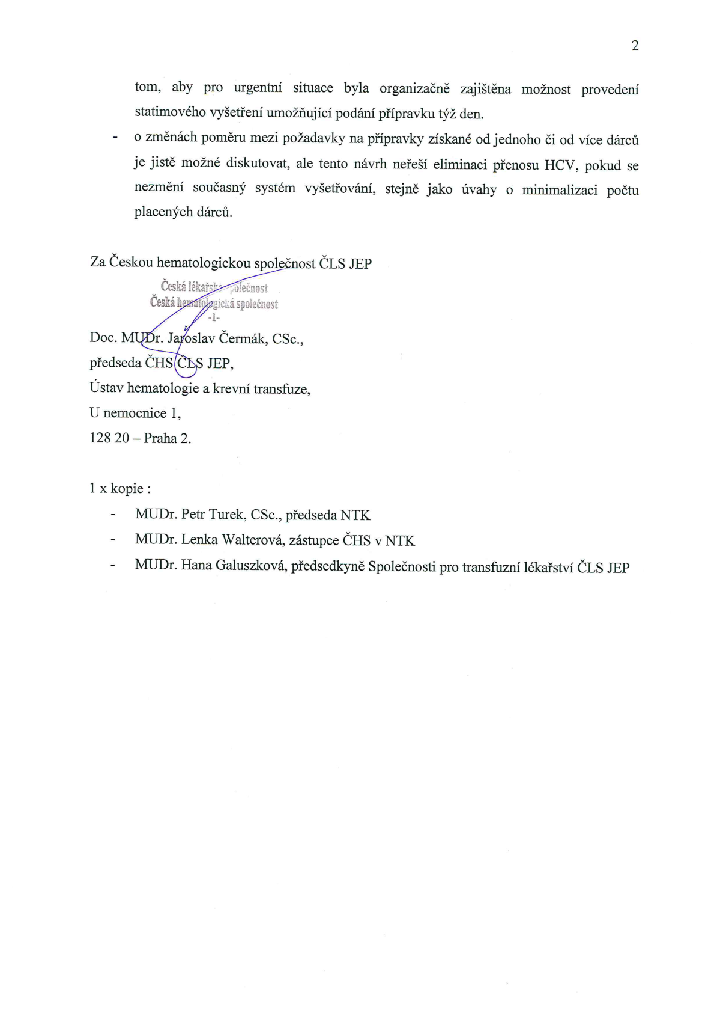

Slide 67
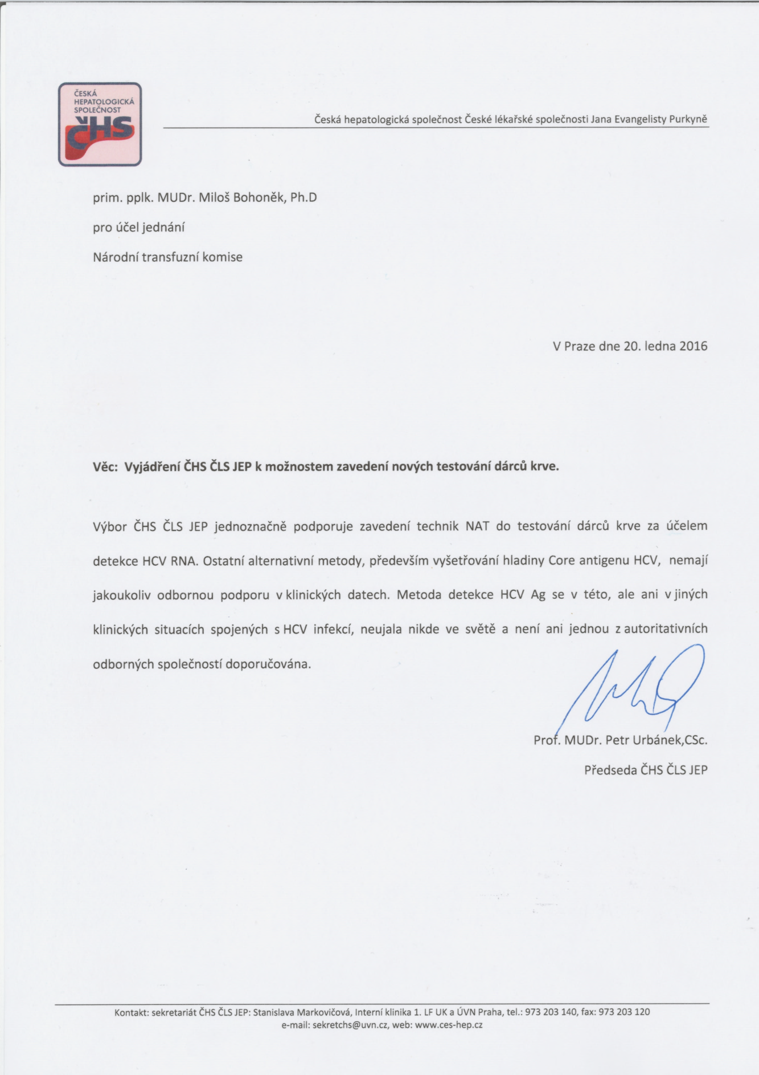

Slide 68
Závěr
Bezpečnost hemoterapie je možné výrazně zvýšit rozšířením spektra vyšetřování dárců krve o povinnou detekci nukleových kyselin minimálně tří původců krví přenosných infekcí (HBV, HCV a HIV), aniž by to při rozumném organizačním modelu představovalo významné zvýšení nákladů.

Slide 69
Řešení ↑ bezpečnosti testování infekcí
- pionýři testování NAT v ČR
2010 TTO FN Brno – VHB, VHC, HIV (od 2022 VHA, PV B19
2013 OHKT ÚVN Praha – VHB, VHC, HIV (od 2/2014 +VHA, PV B19
2018 TO VFN Praha, FTO FN KV Praha,
TC Frýdek Místek

Slide 70
26.1.2016, NTK
Bohoněk M., Tesařová E.: Návrh na zavedení NAT u dárců krve v ČR:
NAT – zavedení nelze bez účelné centralizace (minimálně laboratorních činností) - vliv počtu testovacích center na náklady na nákup diagnostik
snížení forenzního rizika pro poskytovatele ZP (za bezpečnou léčbu vždy plně odpovídá poskytovatel !!!)
snížení nákladů na léčbu pacientů , u nichž došlo k přenosu infekce krevní transfuzí
zkrácení karantény plazmy
možnost vyšetřování dalších infekcí (WNV….)
k dispozici budou reálná epidemiologická data z domácích laboratoří
možnost kompletního laboratorního vyšetření pro menší /ostatní ZTS: - úspora nákladů na sérologii a imunohematologii - úspora na mzdových nákladech (50 – 100 000 000,-Kč / rok)
v případě testování + NAT VHA a PV-B19 (cca 30,-Kč + DPH) + získání certifikátu SPV v kontrolní laboratoři pro výrobu léčiv dle VYR 32 - zvýšená cena za výkup plazmy o 100,-Kč / l

Slide 71
26.1.2016, NTK
Zvýšení bezpečnosti hemoterapie oblasti laboratorního vyšetření a zpracování:
Sérologické vyšetření HCV-Ag: postup by umožnil zachytit 50-90% infikovaných dárců dosud unikajících detekci a je možné ho zavést se zvládnutelnými organizačními problémy (výběrové řízení atd.)
Pro 9 stávajících ZTS by se jednalo o úplnou změnu vyšetřovacích sérologických metod - v jimi užívaném systému není dostupná metoda pro vyšetření antigenu HCV.
Testováním HCV-Ag se ale řeší jen jedna ze stávajících hrozeb (neřeší se HIV) a zejména se neřeší možné hrozby v budoucnosti (např. požadavek na testování WNV, VHA a dalších akutních nebo nových infekcí).
NAT HIV/HCV/HBV: vyšetřování infekčních markerů NAT představuje koncepční řešení zejména při pohledu do budoucnosti, bude však organizačně náročné a v některých situacích (vzácné přípravky, naléhavé situace) možná až neproveditelné (je nutno pamatovat na výjimky). Vyšetření bude velmi pravděpodobně nutné centralizovat z důvodů provozních (náročná technologie) i ekonomických, proto je nutné počítat s poměrně dlouhým zaváděcím obdobím (2 ZTS ale již mají technologii zvládnutu). Test lze provádět v různých variantách lišících se náklady a citlivostí, před zavedením bude nutno direktivně (legislativně) stanovit požadovanou minimální citlivost testů.
Lze očekávat záchyt cca 1 případu „NAT-only“ (tj. nezachytitelného sérologickými testy) na 1-2 mil. vyšetřovaných osob (tj. 1x za 3-4 roky). Náklady budou záviset na míře centralizace a požadované citlivosti (odhadem v řádu 100 - 200 mil. Kč/rok).
Zdravotní pojišťovny jako plátci zdravotní péče zváží tuto možnost z hlediska nákladové efektivity s ohledem na preferenci bezpečnosti transfuzních přípravků.
VZP a SZP postoupí písemné stanovisko k případnému zavedení testování NAT HIV/HCV/HBV do stávajícího vyšetřovacího algoritmu u dárců krve odboru FAR MZ v termínu do 15. 3. 2016.

Slide 72
143/2008 Sb.
VYHLÁŠKA
Ministerstva zdravotnictví
ze dne 15. dubna 2008
o stanovení bližších požadavků pro zajištění jakosti a bezpečnosti lidské krve a jejích složek
(vyhláška o lidské krvi)
ve znění vyhlášek č. 351/2010 Sb., č. 96/2014 Sb., č. 304/2015 Sb., č. 130/2018 Sb. a č. 195/2023 Sb.

Slide 73
§ 4
Postupy prováděné v souvislosti s odběrem
(K § 67 odst. 4 zákona)
(3) Při odběru se provádí vyšetření diagnostických vzorků získaných od dárce (dále jen „vzorky od dárce“) zahrnující
a) vyšetření k průkazu známek infekce
1. virem lidského imunodeficitu typů 1 a 2 (dále jen „HIV 1 a 2“), a to metodou stanovení protilátky a antigenu p24 a současně metodou přímé detekce virové RNA, a to při každém odběru,
2. virem hepatitidy typu B (dále jen „HBV“), a to metodou stanovení povrchového antigenu a současně metodou přímé detekce virové DNA, a to při každém odběru,
3. virem hepatitidy typu C (dále jen „HCV“), a to metodou stanovení protilátky a současně metodou přímé detekce virové RNA, a to při každém odběru,
4. syfilis, a to metodou stanovení specifické anti-treponemové protilátky, a to při každém odběru, a
5. vyšetření přítomnosti anti-HBc protilátek, a to u každého dárce, který nebyl doposud na přítomnost anti-HBc protilátek vyšetřen,

Slide 74
§ 4
Postupy prováděné v souvislosti s odběrem
(K § 67 odst. 4 zákona)
(4) Vyšetření uvedená v odstavci 3 písm. a) se provádějí
1. u odběrů pro výrobu transfuzních přípravků metodami s prokazatelnou citlivostí ve výchozím vzorku alespoň 500 IU/ml při stanovení HIV RNA,35 IU/ml při stanovení HBV DNA a 150 IU/ml při stanovení HCV RNA,
2. u odběrů pro výrobu suroviny pro další zpracování metodami s prokazatelnou citlivostí ve výchozím vzorku alespoň 10000 IU/ml při stanovení HIV RNA, 500 IU/ml při stanovení HBV DNA a 5000 IU/ml při stanovení HCV RNA.

Slide 75
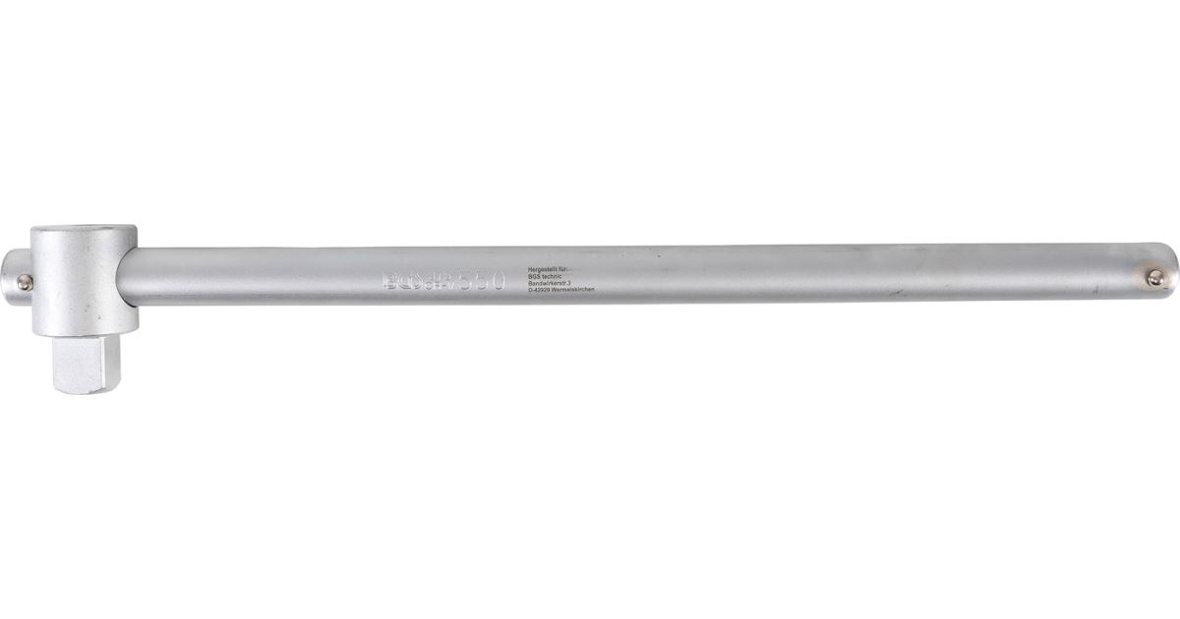


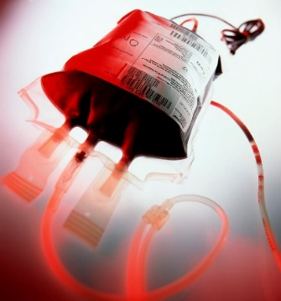
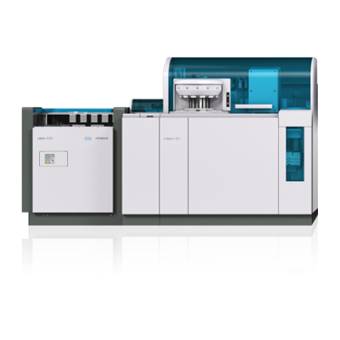
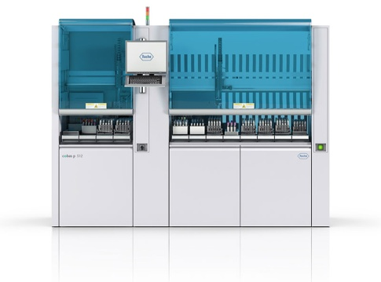
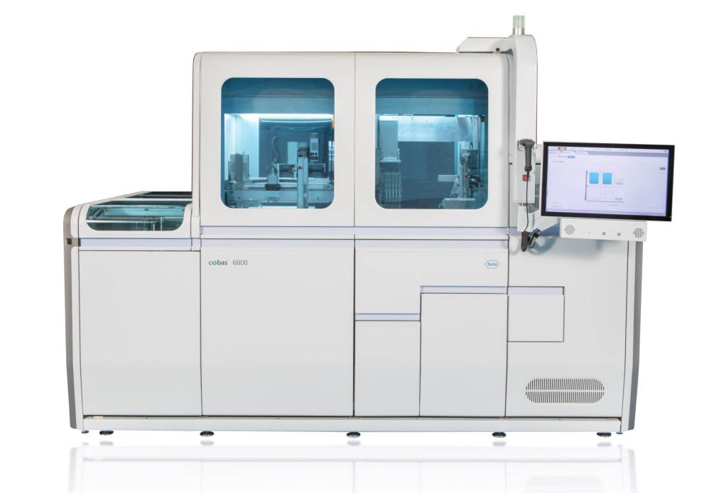
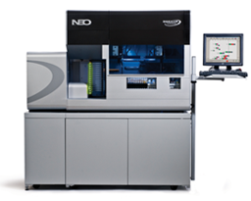



Organizace laboratorního vyšetření dárců krve - OHKT ÚVN Praha
Laboratoř serologie
Laboratoř PCR
Labor.imunohematologie
2x cobas® p512
2x cobas® c8000
2x NEO IRIS™
Prostupnost 10 000 vzorků / týden
2x cobas® 6800
2x cobas 6800

Slide 76
Organizace laboratorního vyšetření dárců krve - OHKT ÚVN Praha
Biochemie
Serologie
2x cobas® p512
NAT
Imunohematologie

Slide 77
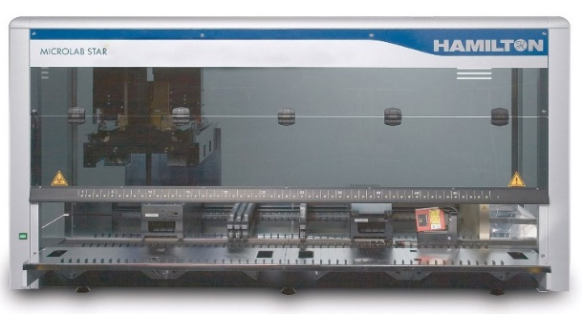


Organizace laboratorního vyšetření dárců krve – NAT
Cobas®Synergy Solution
PP96
PP96
Data Manager - Synergy
Pooler HAMILTON STAR
2x cobas ®6800
Transfuzní IS

Slide 78
Organizace laboratorního vyšetření dárců krve – NAT
Pooling
Plazma pro průmyslové zpracování
PP96 pro HIV,HBV,HCV
PP96 pro HAV, PVB19
pouze kvalitativní výsledek reactive / non-reactive
kvalitativní výsledek HAV
kvantitativní výsledek PVB19 IU/ml
Klinické přípravky
PP6 pro HIV, HBV,HCV
Pooler HAMILTON STAR

Slide 79
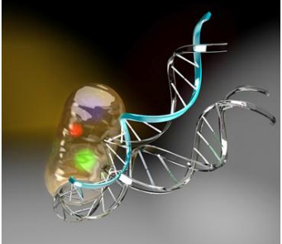
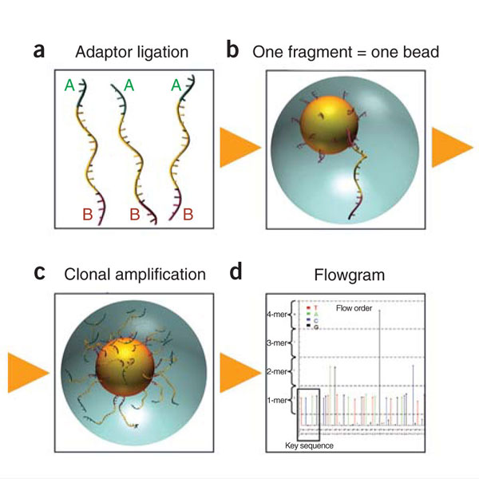

Organizace laboratorního vyšetření dárců krve – NAT
Detekce vlastní NK
cobas® 6800
Promývací činidlo odstranění nečistoty
a nenavázané látky
Transport eluátu na amplifikační destičku
Přidání MMX
deaktivace nukleáz: usnadnění uvolnění RNA a DNA viru
Uvolněné NK se váží na povrch magnetických skleněných částic
Vyčištěné NK se uvolní eluční pufrem
celková doba vyšetření: 3,5 hod
amplifikace/detekce

Slide 80
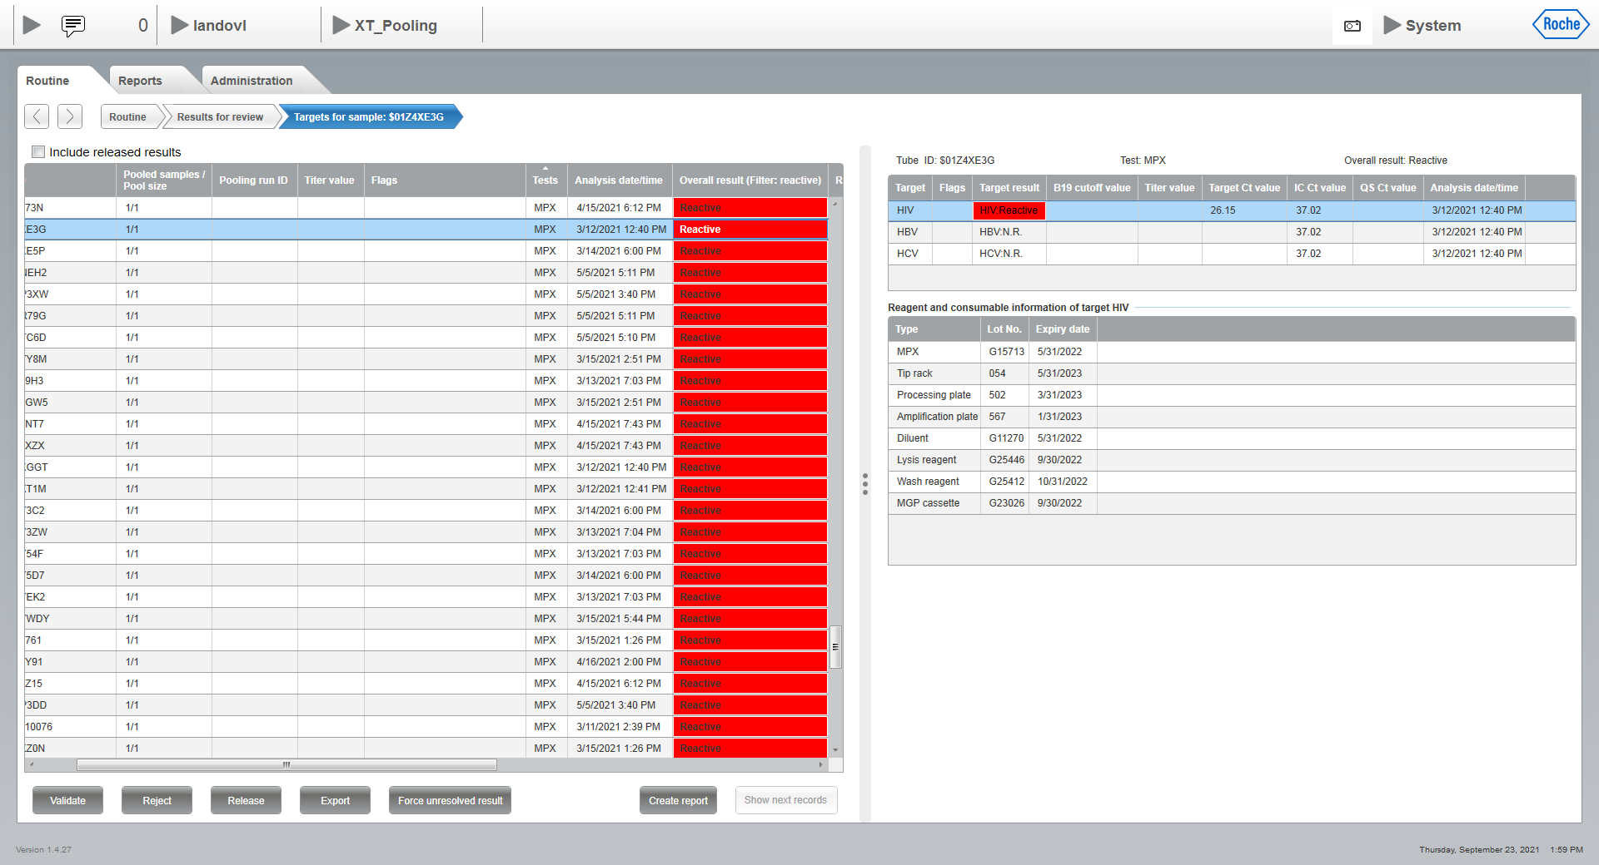
Náhled na výsledky v cobas Synergy k jednotlivým poolům, zde PP1 – metoda MPX
Vyšetření dárců krve – NAT
Výsledky
Synergy – DATA MANAGER
Notes:
Náhled na výsledky v cobas Synergy k jednotlivým poolům, zde PP1 – metoda MPX. Vpravo rozkliknutý test v daném poolu, kde je jasně vidět, jaký parametr je reaktivní a jak vysoce (hodnota CT)

Slide 81
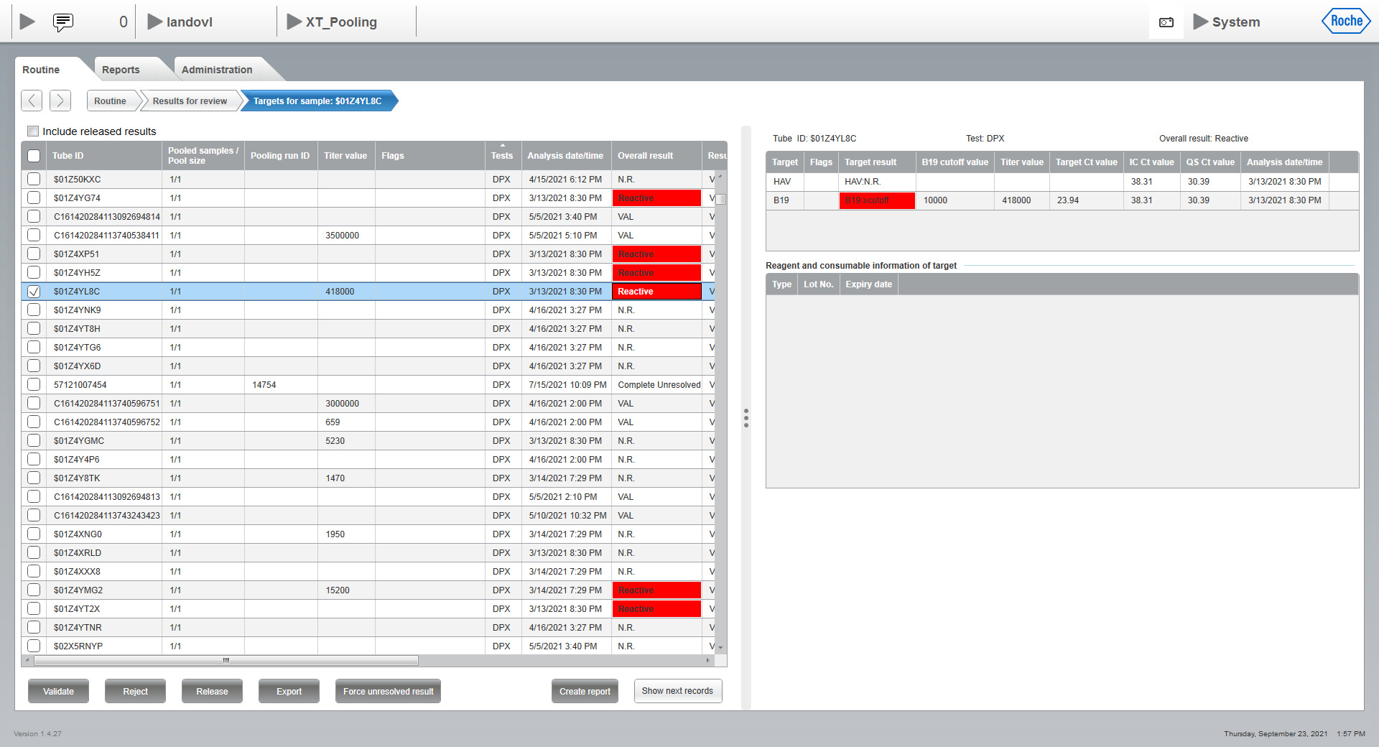
Náhled na výsledky v cobas Synergy k jednotlivým poolům, zde PP1 – metoda DPX
Notes:
Náhled na výsledky v cobas Synergy – metoda DPX v poolu 1,vpravo rozkliknutý test v daném poolu, kde je jasně vidět, jaký parametr je reaktivní a jak vysoce (POZOR, u B19 nejde o CT, ale o velikost virové nálože v IU/ml, jde o jedinou kvantitat.metodu PCR, kterou máme

Slide 82


NAT – testování dárců krve v ÚVN Praha
Test kit sensitivities for NAT Mini pool or Individual Donation-Testing
Mini pool or Single Donation NAT testing | Brand name of the test kit | Assay sensitivity IDT (LoD) –IU/ml | Sensitivity per PP96 (IU/mL) | Sensitivity per PP6 (IU/mL)
HCV RNA | cobas® MPX test | 7,0 | 672 | 42
HIV RNA |  | HIV-1 group M 25,7 HIV-1 group O 8,2 copies/ml HIV-2 4,0 | HIV-1 group M 2467,2 HIV-1 group O 787,2 copies/ml HIV-2 384 | HIV-1 group M 154,2 HIV-1 group O 49,2 copies/ml HIV-2 24
HBV DNA |  | 1,4 | 134,4 | 8,4
HAV RNA | cobas® DPX test | 1,1 | 105,6 | -
B19V DNA |  | 13,9 | 1334,4 | -
Cut off B19 test - all 3 genotypes
Primary pool | 1,00E+4
Resolution pool | 1,00E+5
Primary pool 96 | 1,00E+3
Hodnota B19 v primárním poolu 1 cutoff: 10⁴ IU/ml
Guideline for Nucleic Acid Testing (NAT) to Reduce the Possible Risk of Human Parvovirus B19 Transmission by Plasma-Derived Products, 2009
Notes:
Vložena pro lepší přehled sensitivita pro IDT (LoD) a PP96 a PP6

Slide 83
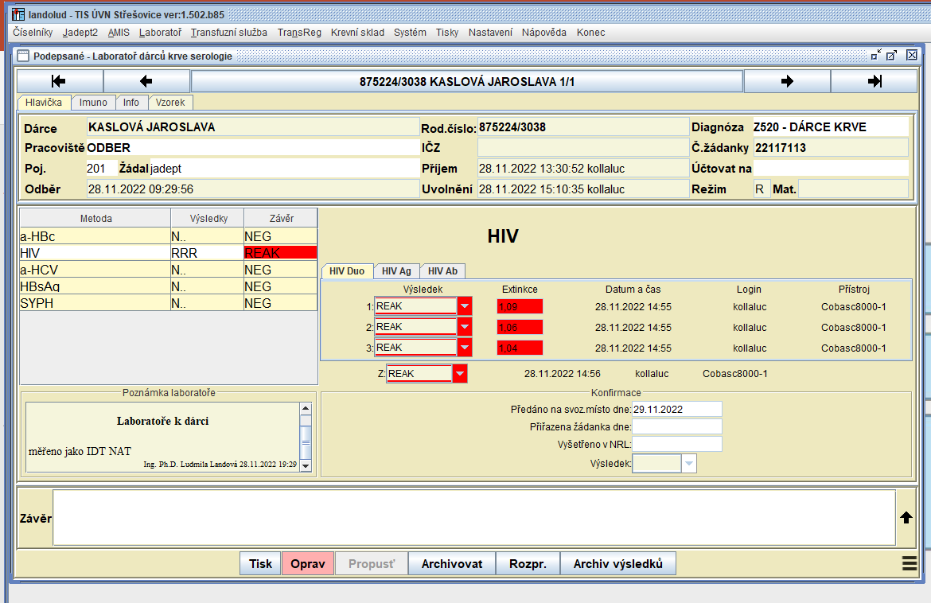
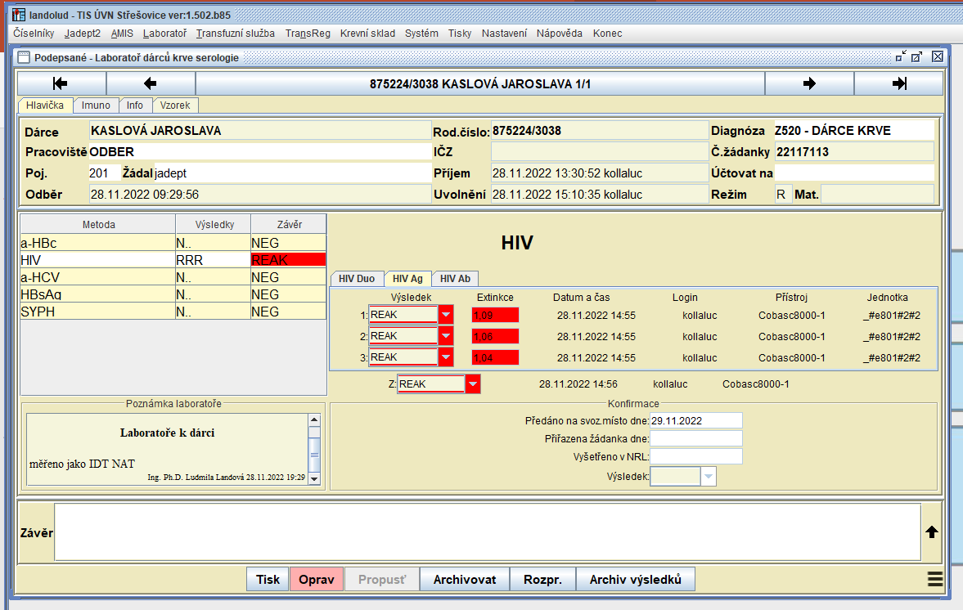
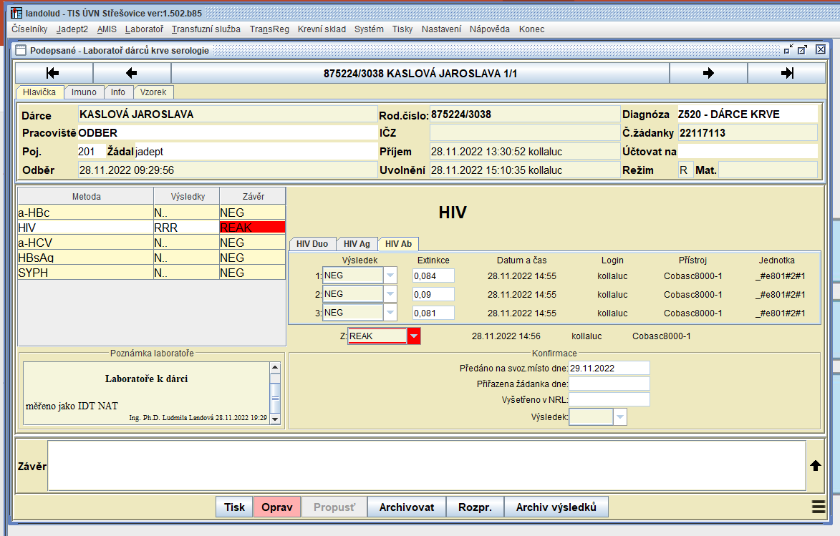
Organizace laboratorního vyšetření dárců krve - serologie a biochemie
Návaznost cobas ® p512 – serologické linky cobas® c8000
Všechny parametry – měřeny jako tzv. e-flow testy (v sw volitelné)

Slide 84
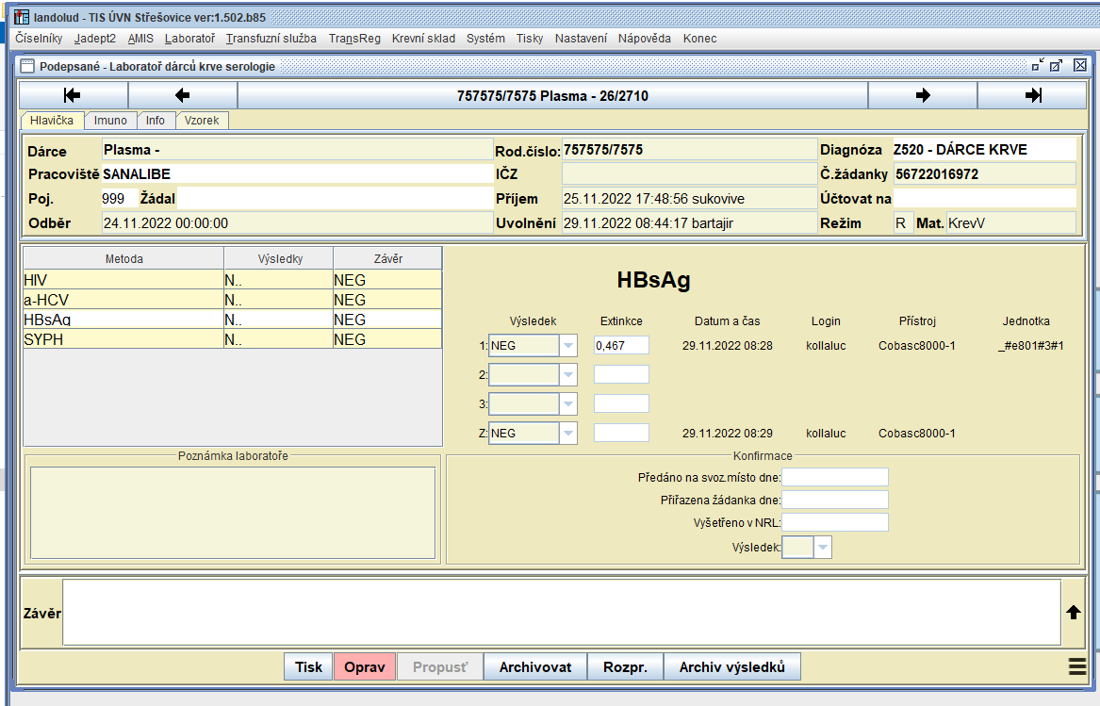
Organizace laboratorního vyšetření dárců krve - OHKT ÚVN Praha
Požadavek VYR 32 – doplněk 11/Doporučení Společnosti pro TL
Zpětná dohledatelnost výsledku v TIS
Měřící linka
Typ modulu
Pořadí modulu v lince
Cela

Slide 85
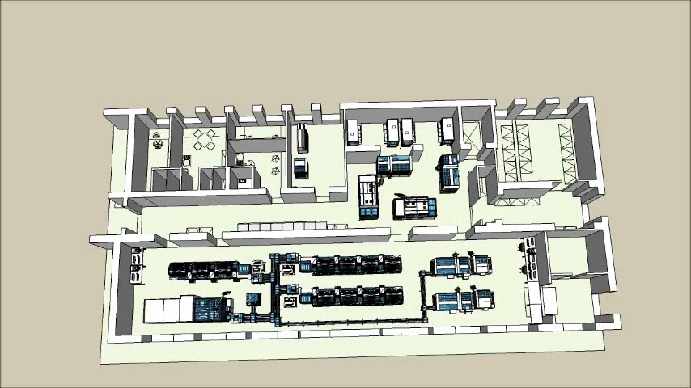

Slide 86
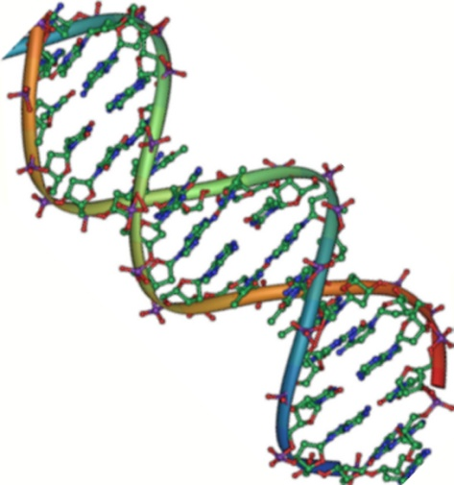
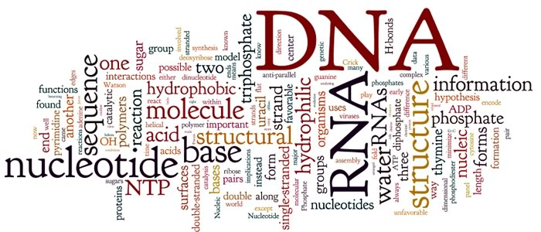
Děkuji za pozornost !

